Slide 1
Evoluția COVID-19
Republica Moldova
15.11.2020

Slide 2
Distribuția săptămânală COVID-19
În săptămâna 46 a fost înregistrată o creștere de 20.3% (6.933 cazuri) comparativ cu săptămâna 45 (5.764 cazuri)
În total sunt înregistrate 89.279 cazuri, dintre care:
2019 decese,
70.812 – vindecați
16.448 - cazuri active
08.03 – 15.11.2020

Slide 3
Indicatori COVID 15.11.2020
Incidența ultimele 14 zile – 365 cazuri la 100 mii persoane
Incidența totală – 2570 cazuri la 100 mii persoane
Mortalitatea ultimele 14 zile – 6.3 decese la 100 mii persoane
Mortalitatea totală – 58.1 decese la 100 mii persoane
Rata fatalității ultimele 14 zile – 1.7 decese la 100 de cazuri
Rata fatalității totală – 2.3 decese la 100 de cazuri
Forme grave – 6%
Forme medii – 11%
Forme ușoare și asimptomatici – 83%
Media cazurilor ultimele 14 zile – 907 cazuri
Rt ultimele 14 zile (numărul de reproducție efectiv/rata de contagiozitate) – 1.16
08.03 – 15.11.2020

Slide 4
Distribuția săptămânală a cazurilor, deceselor și vindecaților COVID-19
Săptămâna 46 (09.11- 15.11.2020) comparativ cu săptămâna 45:
Numărul de cazuri a crescut cu 20.3%
Numărul de decese a crescut cu 35.5%
Numărul de vindecați a crescut cu 33.4%
08.03 – 15.11..2020

Slide 5
Distribuția în timp (săptămânal) a cazurilor de COVID-19, 15.11.2020
 |  | 26 februarie 2020 – 15 Noiembrie 2020
 |  | 348.003 persoane noi testate
 |  | 415.864 teste efectuate

Slide 6
Incidența pentru ultimele 14 zile la 100 mii populație distribuită
după teritorii administrative (02.11-15.11.2020)
Incidența la 100 mii RM din ultimele 14 zile – 365

Slide 7
Incidența COVID-19 la 100 mii populație, conform teritoriilor administrative în ultimele 14 zile, comparativ cu perioada precedentă
15.11.2020
08.11.2020
Bălți - 378
Bălți - 367
Transnistria – 404
Transnistria – 483
Chișinău - 648
Chișinău - 743
Incidența RM –
365 cazuri la 100 mii populație
Incidența RM –
312 cazuri la 100 mii populație

Slide 8
Cazuri de import 09.11-15.11.2020
Cazuri total de import – 701 cazuri
Cazuri de import în săptămâna 46
48 de cazuri de import

Slide 9
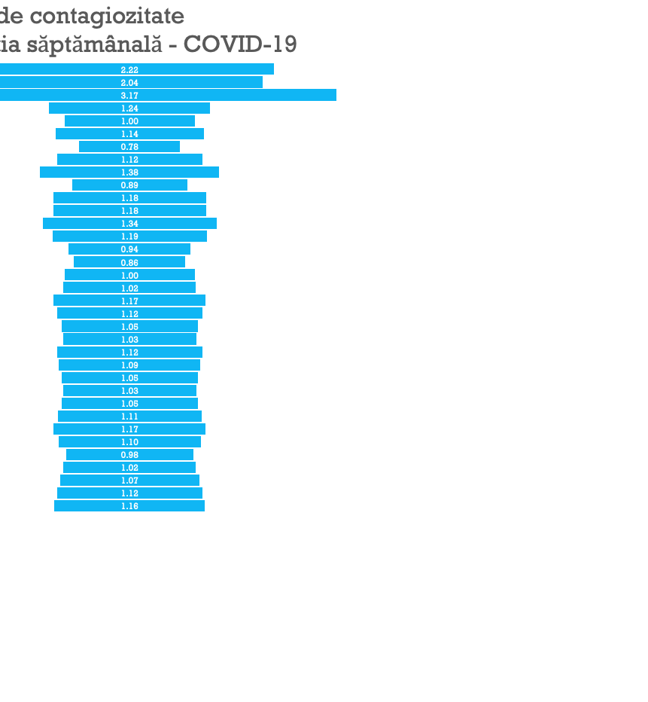
Rt Numărul de reproducție efectiv
În săptămâna 46 rata de contagiozitate (numărul de reproducție efectiv) a fost de Rt = 1.16
08.03 – 15.11.2020

Slide 10
Rt – GIS
15.11.2020

Slide 11
Rt și numărul de cazuri săptămânal

Slide 12


